Slide 1
과목_학년학기_단원 | suh_p_0301_06
차시명 | 04 분수를 알아볼까요(2)
파일명 | suh_p_0301_06_0004
검토 | 담당
수학팀 | 김윤희
문서 HISTORY
번호 | 버전 | 문서 작성일 | 내용 비고 | 작성자 (내선번호) | 검토자
1 | V 1.0 | 2022.02.19 | 문서 발생 | 유청훈
2 | V 1.0 | 2022.03.07 | 1차 검수 |  | 김윤희
3 | V 2.0 | 2022.03.08 | 2차 검수 |  | 김예림
4 | V 3.0 | 2022.03.08 | 문서 수정 | 김윤희
5
6
7
8
9
10
11

Slide 2
학습 단계 | 자료명 |  | 프레임 수 | 교과서 정보 | 파일명 | 자료 형태
도입 | 애니 | [도입 애니메이션] 네잎클로버를 만들자 | 1 |  | suh_p_0301_06_0004_101_1.html | Html5(애니)
도입 | 생각 열기 | [생각 열기] 하트 부분을 분수로 나타내기 | 1 | 수학 118쪽, 수학 익힘 78~79쪽 | suh_p_0301_06_0004_102_1.html | Html5
도입 | 학습 목표 | 이번 시간에 배울 내용 | 1 |  | suh_p_0301_06_0004_103_1.html | Html5
전개 | 다지기 1 | [다지기 1] 색칠한 부분과 색칠하지 않은 부분을 분수로 나타내기 | 1 | 수학 118쪽, 수학 익힘 78~79쪽 | suh_p_0301_06_0004_201_1.html | Html5
전개 | 다지기 2 | [다지기 2] 부분을 보고 전체를 알아보기 | 1 | 수학 119쪽, 수학 익힘 78~79쪽 | suh_p_0301_06_0004_202_1.html | Html5
전개 | 다지기 3 | [다지기 3] 주어진 분수만큼 색칠하여 나타내기 | 1 | 수학 119쪽, 수학 익힘 78~79쪽 | suh_p_0301_06_0004_203_1.html | Html5
전개 | 키우기 | [키우기 1] 색칠한 부분을 보고 색칠하지 않은 부분을 분수로 나타내기 | 1 | 수학 119쪽, 수학 익힘 78~79쪽 | suh_p_0301_06_0004_204_1.html | Html5
정리 | 핵심 정리 | 핵심 정리 | 1 |  | suh_p_0301_06_0004_301_1.html | Html5
정리 | 차시 예고 | 다음 시간에 배울 내용 | 1 |  | suh_p_0301_06_0004_302_1.html | Html5
평가 | 확인 문제 | 확인 문제 | 1 |  | suh_p_0301_06_0004_401_1.html | Html5
평가 | 참고 자료 | [참고 자료] 사라진 부분은 얼마일까요? | 1 |  | suh_p_0301_06_0004_402_1.html | Html5
총 프레임 수 |  |  | 11

Slide 3

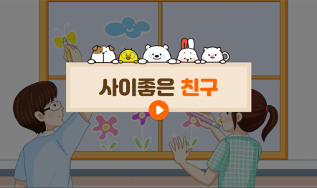
3-1
6. 분수와 소수
suh_p_0301_06_0004_101_1
04 분수를 알아볼까요(2)
Θ Description & Function
0
[애니 DVD 개발물]
박만구 수학 3-1 지도서\app\resource\contents\lesson06\ops\lesson06\video
[애니 게이트 참고 화면]
네잎클로버를 만들자
완료
애니 파일명 | mm_31_6_03_02_01_ani.mp4

Slide 4




3-1
6. 분수와 소수
suh_p_0301_06_0004_102_1
04 분수를 알아볼까요(2)
Θ Description & Function
다음 그림의 상황에 대하여 이야기해 봅시다.
탭 이벤트
확대 버튼 및 풀 팝업창(다음 슬라이드)
답 칸 클릭하면 답 나타남. 정답 확인 버튼은 정답 가리기로 토글 됨.
#1
물음 1
물음 2
물음 3
네잎클로버를 만들기 위해 하트가 얼마큼 필요한가요?
하트 4개가 필요합니다.
#2
완료
#3
삽화 파일명 | SA31603.psd 수학 3-1_이미지원본\112135초등수학교3-1-6\Links

Slide 5

3-1
6. 분수와 소수
suh_p_0301_06_0004_102_1
04 분수를 알아볼까요(2)
Θ Description & Function
< 확대 버튼 클릭 시 나타나는 화면>
1. 이미지 최대한 크게 넣고 텍스트 삭제. 텍스트 삭제하면서 그림과 남자아이를 중앙으로 옮겨주세요.
완료
삽화 파일명 | SA31603.psd 수학 3-1_이미지원본\112135초등수학교3-1-6\Links

Slide 6
3-1
6. 분수와 소수
suh_p_0301_06_0004_102_1
04 분수를 알아볼까요(2)
Θ Description & Function
다음 그림의 상황에 대하여 이야기해 봅시다.
탭 이벤트
답 칸 클릭하면 답 나타남. 정답 확인 버튼은 정답 가리기로 토글 됨.
#1
물음 1
물음 2
물음 3
노란 하트 2개와 초록 하트 2개로 네잎클로버를 몇 개 만들 수 있을까요?
네잎클로버 1개를 만들 수 있습니다.
#2
완료

Slide 7
3-1
6. 분수와 소수
suh_p_0301_06_0004_102_1
04 분수를 알아볼까요(2)
Θ Description & Function
다음 그림의 상황에 대하여 이야기해 봅시다.
탭 이벤트
답 칸 클릭하면 답 나타남. 정답 확인 버튼은 정답 가리기로 토글 됨.
#1
물음 1
물음 2
물음 3
노란 하트와 초록 하트는 네잎클로버의 얼마큼인가요?
노란 하트와 초록 하트는 각각 네잎클로버의 하트 4개 중 2개이므로 입니다.
2
4
#2
완료

Slide 8
3-1
6. 분수와 소수
suh_p_0301_06_0004_103_1
04 분수를 알아볼까요(2)
Θ Description & Function
#1
[이번 시간에 배울 내용]
1
이번 시간에는 무엇을 배울까요?
그림을 보고 알맞은 분수로 나타내고, 주어진 분수만큼 도형에 나타낼 수 있습니다.
부분을 보고 전체를 알 수 있습니다.
완료

Slide 9





3-1
6. 분수와 소수
suh_p_0301_06_0004_201_1
04 분수를 알아볼까요(2)
Θ Description & Function
색칠한 부분과 색칠하지 않은 부분을 분수로 나타내 봅시다.
답 칸 클릭하면 답 나타남. 정답 확인 버튼은 정답 가리기로 토글 됨.
하단 이너탭
2
4
색칠한 부분은 전체의
2
4
색칠하지 않은 부분은 전체의
#2
#1
완료
삽화 파일명 | bg.png 박만구 수학 3-1 지도서\app\resource\contents\lesson06\ops\lesson06\images\mm_31_6_03_03_01

Slide 10

3-1
6. 분수와 소수
suh_p_0301_06_0004_201_1
04 분수를 알아볼까요(2)
Θ Description & Function
색칠한 부분과 색칠하지 않은 부분을 분수로 나타내 봅시다.
답 칸 클릭하면 답 나타남. 정답 확인 버튼은 정답 가리기로 토글 됨.
3
4
색칠한 부분은 전체의
1
4
색칠하지 않은 부분은 전체의
#1
완료
삽화 파일명 | bg.png 박만구 수학 3-1 지도서\app\resource\contents\lesson06\ops\lesson06\images\mm_31_6_03_03_01

Slide 11
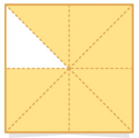
3-1
6. 분수와 소수
suh_p_0301_06_0004_201_1
04 분수를 알아볼까요(2)
Θ Description & Function
색칠한 부분과 색칠하지 않은 부분을 분수로 나타내 봅시다.
답 칸 클릭하면 답 나타남. 정답 확인 버튼은 정답 가리기로 토글 됨.
7
8
색칠한 부분은 전체의
1
8
색칠하지 않은 부분은 전체의
#1
완료
삽화 파일명 | bg.png 박만구 수학 3-1 지도서\app\resource\contents\lesson06\ops\lesson06\images\mm_31_6_03_03_01

Slide 12
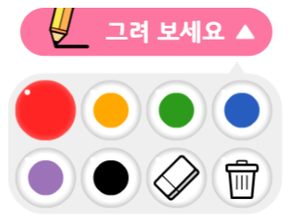
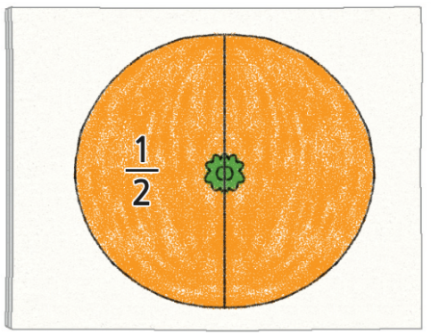
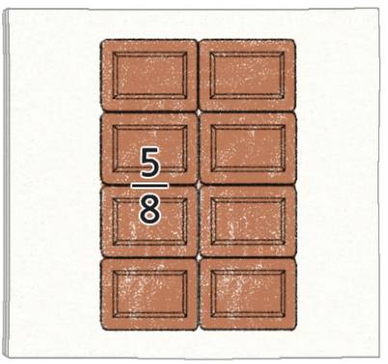
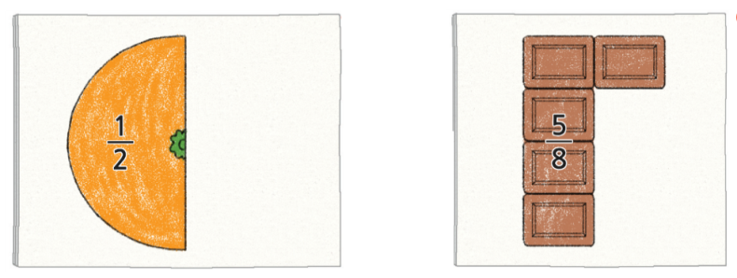
3-1
6. 분수와 소수
suh_p_0301_06_0004_202_1
04 분수를 알아볼까요(2)
Θ Description & Function
부분을 보고 전체를 완성하고, 그린 부분을 분수로 나타내 봅시다.
전자저작물의 그리기 툴 그대로 사용. 단, 버튼 내의 텍스트는 약물에 사용하는 YGJAL 폰트, 24px로 바꿔주세요.
[관련 기능 DVD 개발물]
박만구 수학 3-1 지도서\app\resource\contents\lesson06\ops\lesson06\mm_31_6_03_04_01.html
2. 답 칸 클릭하면 직접 그린 선은 사라지고 완성된 그림과 함께 답 나타남. 정답 확인 버튼은 정답 가리기로 토글 됨.
<첫 진입시 화면>
#1
1
2
3
8
#2
완료
삽화 파일명 | answer_01.png / answer_02.png / bg.png 박만구 수학 3-1 지도서\app\resource\contents\lesson06\ops\lesson06\images\mm_31_6_03_04_01

Slide 13
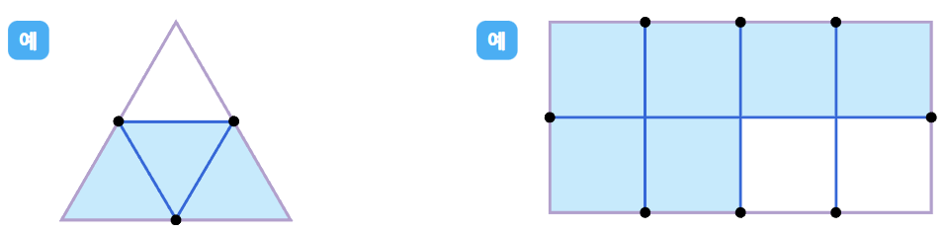

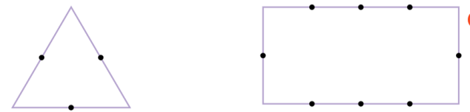
3-1
6. 분수와 소수
suh_p_0301_06_0004_203_1
04 분수를 알아볼까요(2)
Θ Description & Function
주어진 분수만큼 색칠하고, 색칠하지 않은 부분을 분수로 나타내 봅시다.
전자저작물의 그리기 툴 그대로 사용. 단, 버튼 내의 텍스트는 약물에 사용하는 YGJAL 폰트, 24px로 바꿔주세요.
[관련 기능 DVD 개발물]
박만구 수학 3-1 지도서\app\resource\contents\lesson06\ops\lesson06\mm_31_6_03_05_01.html
2. 예 약물 추가
3. 답 칸 클릭하면 직접 그린 선은 사라지고 완성된 그림과 함께 답 나타남. 정답 확인 버튼은 정답 가리기로 토글 됨.
<첫 진입시 화면>
#1
#2
3
4
1
4
6
8
2
8
#3
완료
삽화 파일명 | bg.svg / answer_01.svg / answer_02.svg 박만구 수학 3-1 지도서\app\resource\contents\lesson06\ops\lesson06\images\mm_31_6_03_05_01

Slide 14
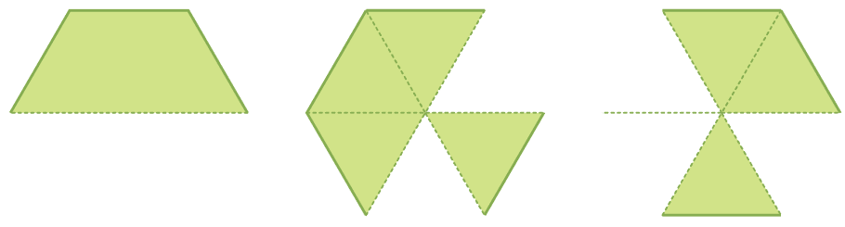
3-1
6. 분수와 소수
Suh_p_0301_06_0004_204_1
04 분수를 알아볼까요(2)
Θ Description & Function
색칠한 부분을 보고 색칠하지 않은 부분을 분수로 나타내 봅시다.
답 칸 클릭하면 답 나타남. 정답 확인 버튼은 정답 가리기로 토글 됨.
1
2
1
2
4
6
2
6
3
6
3
6
#1
완료
삽화 파일명 | bg.svg 박만구 수학 3-1 지도서\app\resource\contents\lesson06\ops\lesson06\images\mm_31_6_03_06_01

Slide 15
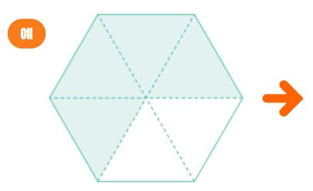
3-1
6. 분수와 소수
suh_p_0301_06_0004_301_1
04 분수를 알아볼까요(2)
Θ Description & Function
핵심 정리
기존 개발물 활용
https://cdata2.tsherpa.co.kr/tsherpa/MultiMedia/Flash/2020/curri/index.html?flashxmlnum=yuni4856&classa=A8-C1-31-MM-MM-04-07-04-0-0-0-0&classno=MM_31_04/suh_0301_06_0004/suh_0301_06_0004_301_1.html
2, 예 약물 추가
[ 분수를 나타내기 ]
전체를 똑같이 나눈 수를 분모에 씁니다.
색칠한 부분의 수를 분자에 씁니다.
#2
4
색칠한 부분의 수
6
전체를 똑같이 나눈 수
완료

Slide 16


3-1
6. 분수와 소수
suh_p_0301_06_0004_302_1
04 분수를 알아볼까요(2)
Θ Description & Function
#1
[다음 시간에 배울 내용]
1
다음 시간에는 무엇을 배울까요?
분모가 같은 분수의 크기를 비교해 볼까요
120~121쪽
80~81쪽
완료

Slide 17
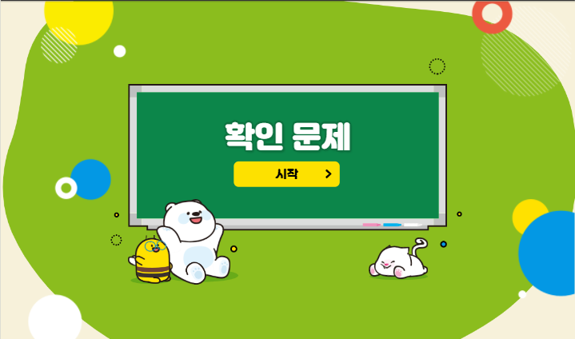

3-1
6. 분수와 소수
suh_p_0301_06_0004_401_1
04 분수를 알아볼까요(2)
Θ Description & Function
#1
[확인 문제] 게이트
활동지 다운로드 버튼. 다운로드 되는 파일은 (3-1-6)형성평가2_04차시.hwp
#2
완료

Slide 18
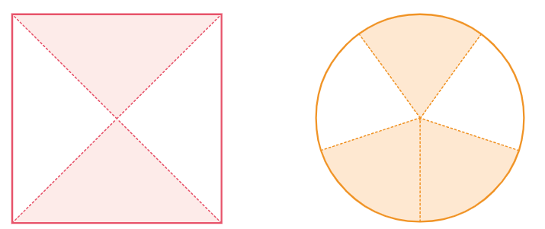
3-1
6. 분수와 소수
suh_p_0301_06_0004_401_1
04 분수를 알아볼까요(2)
Θ Description & Function
문제 1
문제 2
문제 3
문제 4
문제 5
문제 6
문제 7
문제 8
문제 1
활동지 다운로드 버튼(1~3번) 다운로드 되는 파일은
(3-1-6)형성평가2_04차시.hwp
2. 답 칸 클릭하면 답 나타남. 정답 확인 버튼은 정답 가리기로 토글 됨.
색칠한 부분과 색칠하지 않은 부분을 분수로 나타내 보시오.
색칠한 부분
2
4
색칠한 부분
3
5
색칠하지 않은 부분
2
4
2
5
색칠하지 않은 부분
#1
완료
#2
삽화 파일명 | bg.svg 박만구 수학 3-1 지도서\app\resource\contents\lesson06\ops\lesson06\images\mm_31_6_03_07_02

Slide 19
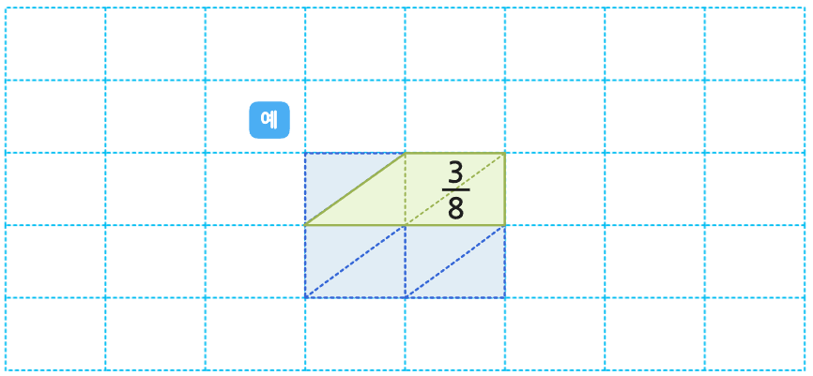
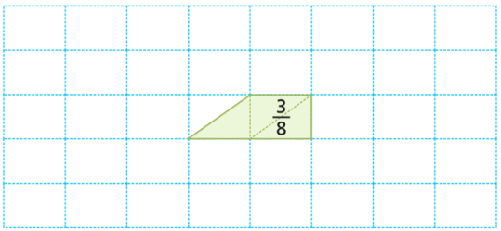
3-1
6. 분수와 소수
suh_p_0301_06_0004_401_1
04 분수를 알아볼까요(2)
Θ Description & Function
문제 1
문제 2
문제 2
문제 3
문제 4
문제 5
문제 6
문제 7
문제 8
활동지 다운로드 버튼(1~3번) 다운로드 되는 파일은
(3-1-6)형성평가2_04차시.hwp
2. 전자저작물의 그리기 툴 그대로 사용. 단, 버튼 내의 텍스트는 약물에 사용하는 YGJAL 폰트, 24px로 바꿔주세요.
[관련 기능 DVD 개발물]
박만구 수학 3-1 지도서\app\resource\contents\lesson06\ops\lesson06\mm_31_6_03_07_03.html
3. 예 약물 추가. 예 약물은 처음에는 안 보이다가 정답 확인 클릭할 때 함께 나타나게 해주세요.
4. 답 칸 클릭하거나 정답 확인 버튼 클릭하면 직접 그린 선은 사라지고 답 나타남. (답 텍스트 색 #00a0ff) 정답 확인 버튼은 정답 가리기로 토글 됨.
<첫 진입 화면 참고>
부분을 보고 전체를 완성하고, 그린 부분을 분수로 나타내 보시오.
#2
#3
5
8
#1
#4
완료
삽화 파일명 | bg.png / bg.svg / base_01.svg / answer_01.svg / answer_02.svg 박만구 수학 3-1 지도서\app\resource\contents\lesson06\ops\lesson06\images\mm_31_6_03_07_03

Slide 20
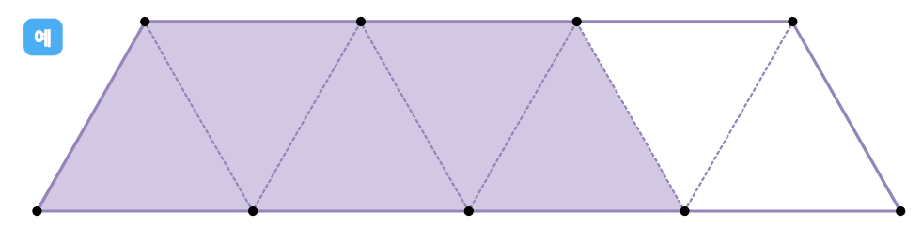
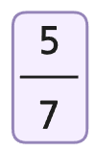
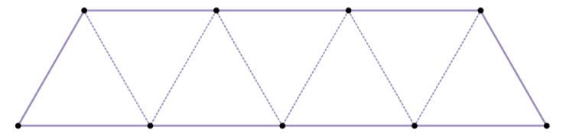
3-1
6. 분수와 소수
suh_p_0301_06_0004_401_1
04 분수를 알아볼까요(2)
Θ Description & Function
문제 1
문제 2
문제 3
문제 3
문제 4
문제 5
문제 6
문제 7
문제 8
활동지 다운로드 버튼(1~3번) 다운로드 되는 파일은
(3-1-6)형성평가2_04차시.hwp
2. 전자저작물의 그리기 툴 그대로 사용. 단, 버튼 내의 텍스트는 약물에 사용하는 YGJAL 폰트, 24px로 바꿔주세요.
[관련 기능 DVD 개발물]
박만구 수학 3-1 지도서\app\resource\contents\lesson06\ops\lesson06\mm_31_6_03_07_04.html
3. 예 약물 추가. 예 약물은 처음에는 안 보이다가 답 칸 클릭하거나 정답 확인 클릭할 때 함께 나타나게 해주세요.
4. 답 칸 클릭하거나 정답 확인 버튼 클릭하면 직접 그린 선은 사라지고 답 나타남. (답 텍스트 색 #00a0ff) 정답 확인 버튼은 정답 가리기로 토글 됨.
<첫 진입 화면 참고>
주어진 분수만큼 색칠하고, 색칠하지 않은 부분을 분수로 나타내 보시오.
#2
#3
5
7
2
7
#1
#4
완료
삽화 파일명 | base_01.svg / answer_01.svg 박만구 수학 3-1 지도서\app\resource\contents\lesson06\ops\lesson06\images\mm_31_6_03_07_04

Slide 21
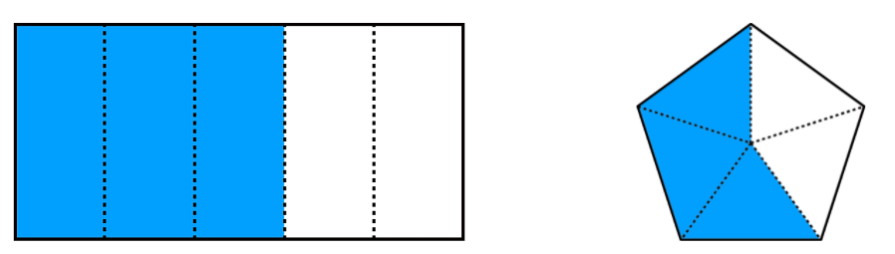

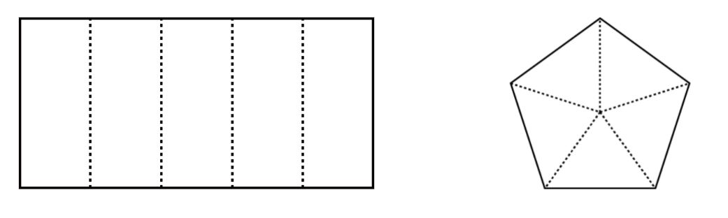

3-1
6. 분수와 소수
suh_p_0301_06_0004_401_1
04 분수를 알아볼까요(2)
Θ Description & Function
문제 1
문제 2
문제 3
문제 4
문제 4
문제 5
문제 6
문제 7
문제 8
기존 개발물 활용(4~8번 https://cdata2.tsherpa.co.kr/tsherpa/MultiMedia/Flash/2020/curri/index.html?flashxmlnum=yuni4856&classa=A8-C1-31-MM-MM-04-07-04-0-0-0-0&classno=MM_31_04/suh_0301_06_0004/suh_0301_06_0004_401_1.html
2. 답 칸 클릭하면 답 나타남. 정답 확인 버튼은 정답 가리기로 토글 됨.
3. 풀이 확인 팝업창 (다음 슬라이드)
4. 손가락 버튼 사용. 클릭하면 답 그림 나타남.
<첫 진입화면 참고>
3
5
만큼 색칠하시오.
#4
#3
#2
완료

Slide 22

3-1
6. 분수와 소수
suh_p_0301_06_0004_401_1
04 분수를 알아볼까요(2)
Θ Description & Function
문제 1
문제 2
문제 3
문제 4
문제 4
문제 5
문제 6
문제 7
문제 8
<풀이 화면 선택 시 보이는 화면>
3
5
만큼 색칠하시오.
전체를 똑같이 5로 나눈 것 중 3만큼 색칠했습니다.
완료

Slide 23


3-1
6. 분수와 소수
suh_p_0301_06_0004_401_1
04 분수를 알아볼까요(2)
Θ Description & Function
문제 1
문제 2
문제 3
문제 4
문제 5
문제 5
문제 6
문제 7
문제 8
기존 개발물 활용(4~8번)
https://cdata2.tsherpa.co.kr/tsherpa/MultiMedia/Flash/2020/curri/index.html?flashxmlnum=yuni4856&classa=A8-C1-31-MM-MM-04-07-04-0-0-0-0&classno=MM_31_04/suh_0301_06_0004/suh_0301_06_0004_401_1.html
답 칸 클릭하면 답 나타남. 정답 확인 버튼은 정답 가리기로 토글 됨.
풀이 확인 팝업창 (다음 슬라이드)
1
4
수영이가 와플을 똑같이 8조각으로 나누어 전체의 만큼 먹었습니다. 수영이가 와플을 몇 조각 먹었는지 구하시오.
2
조각
#3
#2
완료

Slide 24
3-1
6. 분수와 소수
suh_p_0301_06_0004_401_1
04 분수를 알아볼까요(2)
Θ Description & Function
문제 1
문제 2
문제 3
문제 4
문제 5
문제 5
문제 6
문제 7
문제 8
<풀이 화면 선택 시 보이는 화면>
1
4
수영이가 와플을 똑같이 8조각으로 나누어 전체의 만큼 먹었습니다. 수영이가 와플을 몇 조각 먹었는지 구하시오.
2
조각
수영이가 와플을 똑같이 8조각으로 나누었을 때 전체(와플 8조각)를 똑같이 넷으로 나눈 것 중의 하나는 2조각입니다.
완료

Slide 25
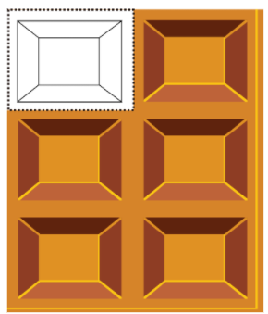
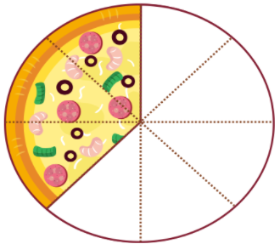

3-1
6. 분수와 소수
suh_p_0301_06_0004_401_1
04 분수를 알아볼까요(2)
Θ Description & Function
문제 1
문제 2
문제 3
문제 4
문제 5
문제 6
문제 7
문제 8
문제 6
기존 개발물 활용(4~8번)
https://cdata2.tsherpa.co.kr/tsherpa/MultiMedia/Flash/2020/curri/index.html?flashxmlnum=yuni4856&classa=A8-C1-31-MM-MM-04-07-04-0-0-0-0&classno=MM_31_04/suh_0301_06_0004/suh_0301_06_0004_401_1.html
답 칸 클릭하면 답 나타남. 정답 확인 버튼은 정답 가리기로 토글 됨.
풀이 확인 팝업창 (다음 슬라이드)
그림을 보고 남은 부분을 분수로 나타내어 보시오.
5
6
3
8
#3
#2
완료

Slide 26
3-1
6. 분수와 소수
suh_p_0301_06_0004_401_1
04 분수를 알아볼까요(2)
Θ Description & Function
문제 1
문제 2
문제 3
문제 4
문제 5
문제 6
문제 7
문제 8
문제 6
<풀이 화면 선택 시 보이는 화면>
그림을 보고 남은 부분을 분수로 나타내어 보시오.
5
6
3
8
초콜릿은 전체 6 조각 중 5 조각이 남아 있습니다.
피자는 전체 8조각 중 3 조각이 남아 있습니다.
5
6
3
8
완료

Slide 27
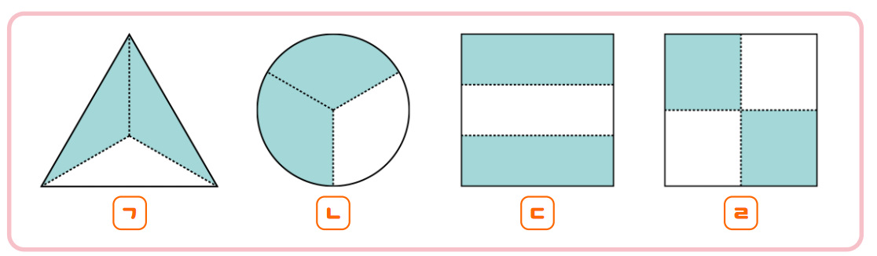




3-1
6. 분수와 소수
suh_p_0301_06_0004_401_1
04 분수를 알아볼까요(2)
Θ Description & Function
문제 1
문제 2
문제 3
문제 4
문제 5
문제 6
문제 7
문제 7
문제 8
기존 개발물 활용(4~8번)
https://cdata2.tsherpa.co.kr/tsherpa/MultiMedia/Flash/2020/curri/index.html?flashxmlnum=yuni4856&classa=A8-C1-31-MM-MM-04-07-04-0-0-0-0&classno=MM_31_04/suh_0301_06_0004/suh_0301_06_0004_401_1.html
답 칸 클릭하면 답 나타남. 정답 확인 버튼은 정답 가리기로 토글 됨.
풀이 확인 팝업창 (다음 슬라이드)
색칠한 부분이 나타내는 분수가 다른 것을 고르시오.
#3
#2
완료

Slide 28
3-1
6. 분수와 소수
suh_p_0301_06_0004_401_1
04 분수를 알아볼까요(2)
Θ Description & Function
문제 1
문제 2
문제 3
문제 4
문제 5
문제 6
문제 7
문제 7
문제 8
<풀이 화면 선택 시 보이는 화면>
색칠한 부분이 나타내는 분수가 다른 것을 고르시오.
, , 는 전체 3조각 중 2조각을 나타냅니다.
는 전체 4조각 중 2조각을 나타냅니다.
2
3
2
4
완료

Slide 29
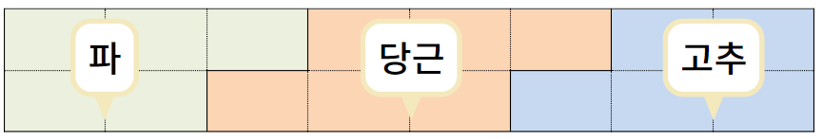
3-1
6. 분수와 소수
suh_p_0301_06_0004_401_1
04 분수를 알아볼까요(2)
Θ Description & Function
문제 1
문제 2
문제 3
문제 4
문제 5
문제 6
문제 7
문제 8
문제 8
기존 개발물 활용(4~8번)
https://cdata2.tsherpa.co.kr/tsherpa/MultiMedia/Flash/2020/curri/index.html?flashxmlnum=yuni4856&classa=A8-C1-31-MM-MM-04-07-04-0-0-0-0&classno=MM_31_04/suh_0301_06_0004/suh_0301_06_0004_401_1.html
답 칸 클릭하면 답 나타남. 정답 확인 버튼은 정답 가리기로 토글 됨.
풀이 확인 팝업창 (다음 슬라이드)
효리네 텃밭에 파, 당근, 고추를 심었습니다. 전체에 대하여 당근을 심은 부분의 크기를 분수로 나타내어 보시오.
파
당근
고추
16
(1) 전체를 똑같이 몇 칸으로 나누었는지 구하시오.
칸
(2) 당근은 몇 칸에 심었는지 구하시오.
6
칸
(3) 전체에 대하여 당근을 심은 부분의 크기를 분수로 나타내어 보시오.
6
16
#3
#2
완료

Slide 30
3-1
6. 분수와 소수
suh_p_0301_06_0004_401_1
04 분수를 알아볼까요(2)
Θ Description & Function
문제 1
문제 2
문제 3
문제 4
문제 5
문제 6
문제 7
문제 8
문제 8
<풀이 화면 선택 시 보이는 화면>
효리네 텃밭에 파, 당근, 고추를 심었습니다. 전체에 대하여 당근을 심은 부분의 크기를 분수로 나타내어 보시오.
파
당근
고추
16
(1) 전체를 똑같이 몇 칸으로 나누었는지 구하시오.
칸
텃밭은 전체를 16칸으로 나누었고 당근은 6칸 심었으므로 전체에 대하여 당근을 심은 부분의 크기는 입니다.
(2) 당근은 몇 칸에 심었는지 구하시오.
6칸
6
16
(3) 전체에 대하여 당근을 심은 부분의 크기를 분수로 나타내어 보시오.
6
16
완료

Slide 31
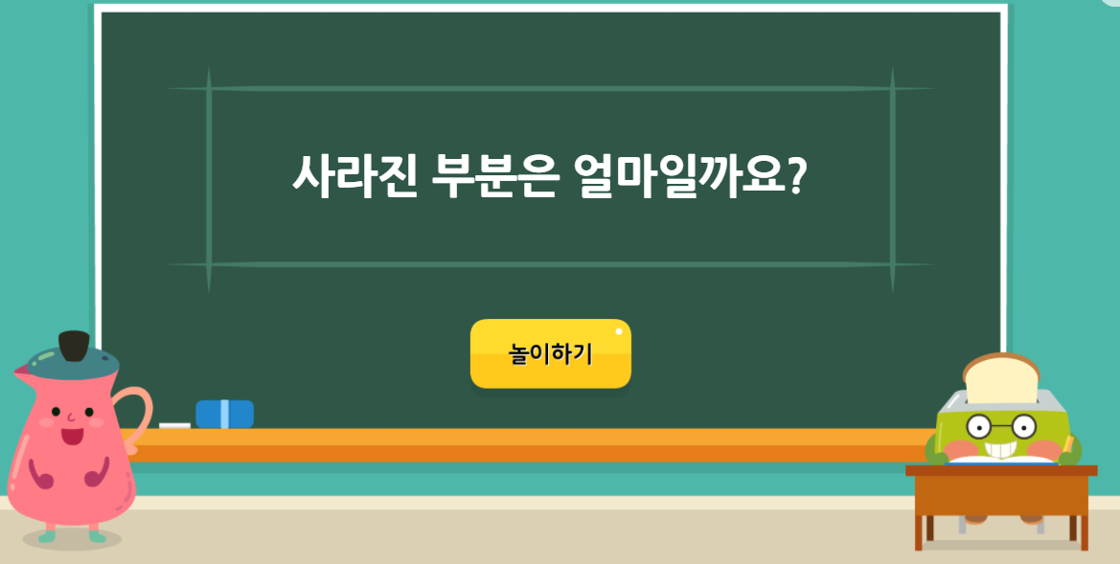
3-1
6. 분수와 소수
suh_p_0301_06_0004_401_2
04 분수를 알아볼까요(2)
Θ Description & Function
기존 개발 자료 활용
수학(박) 3-1 지도서\app\resource\contents\lesson06\ops\lesson06\mm_31_6_03_07_04.html
https://cdata2.tsherpa.co.kr/tsherpa/multimedia/Flash/2022/curri/index_jr.html?flashxmlnum=yuni4856tsherpa&classno=E-curri03-math-P_2022/31/suh_p_0301_01_0010/suh_p_0301_01_0010_501_1.html&id=1440468&classa=1 이 링크처럼그대로 가지고 와주세요.
완료

